Slide 1





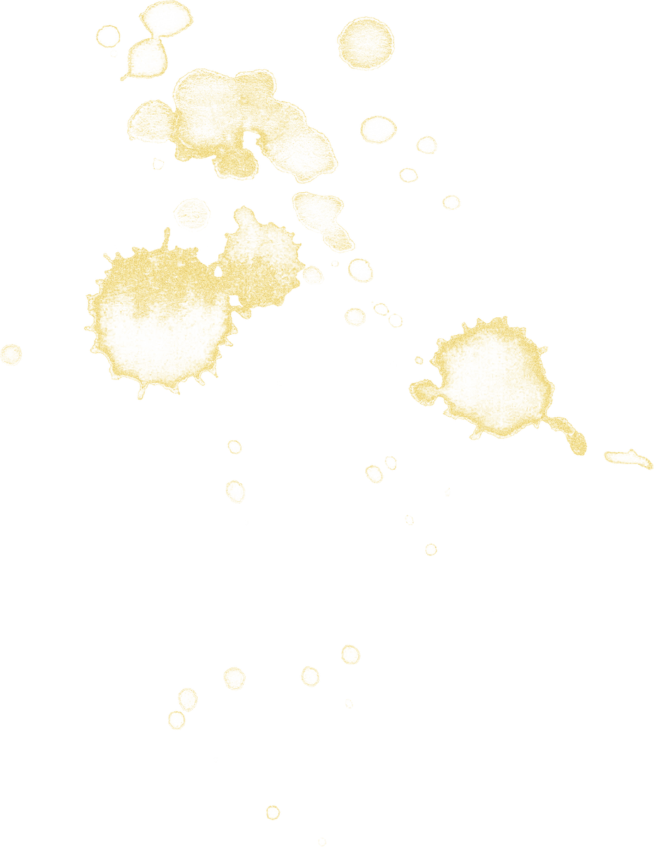
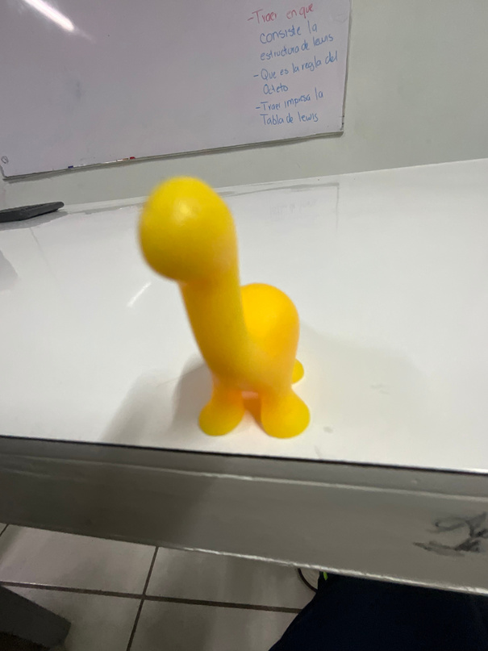




BIOGRAFÍA DE
FRIDA KAHLO
BY: ANA PAULINA

Slide 2
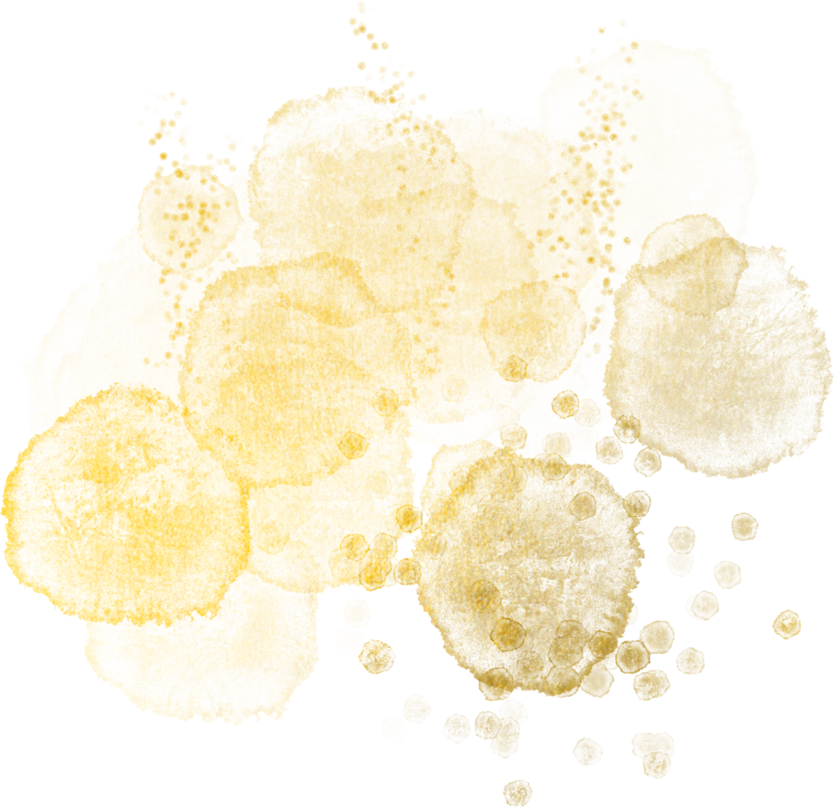

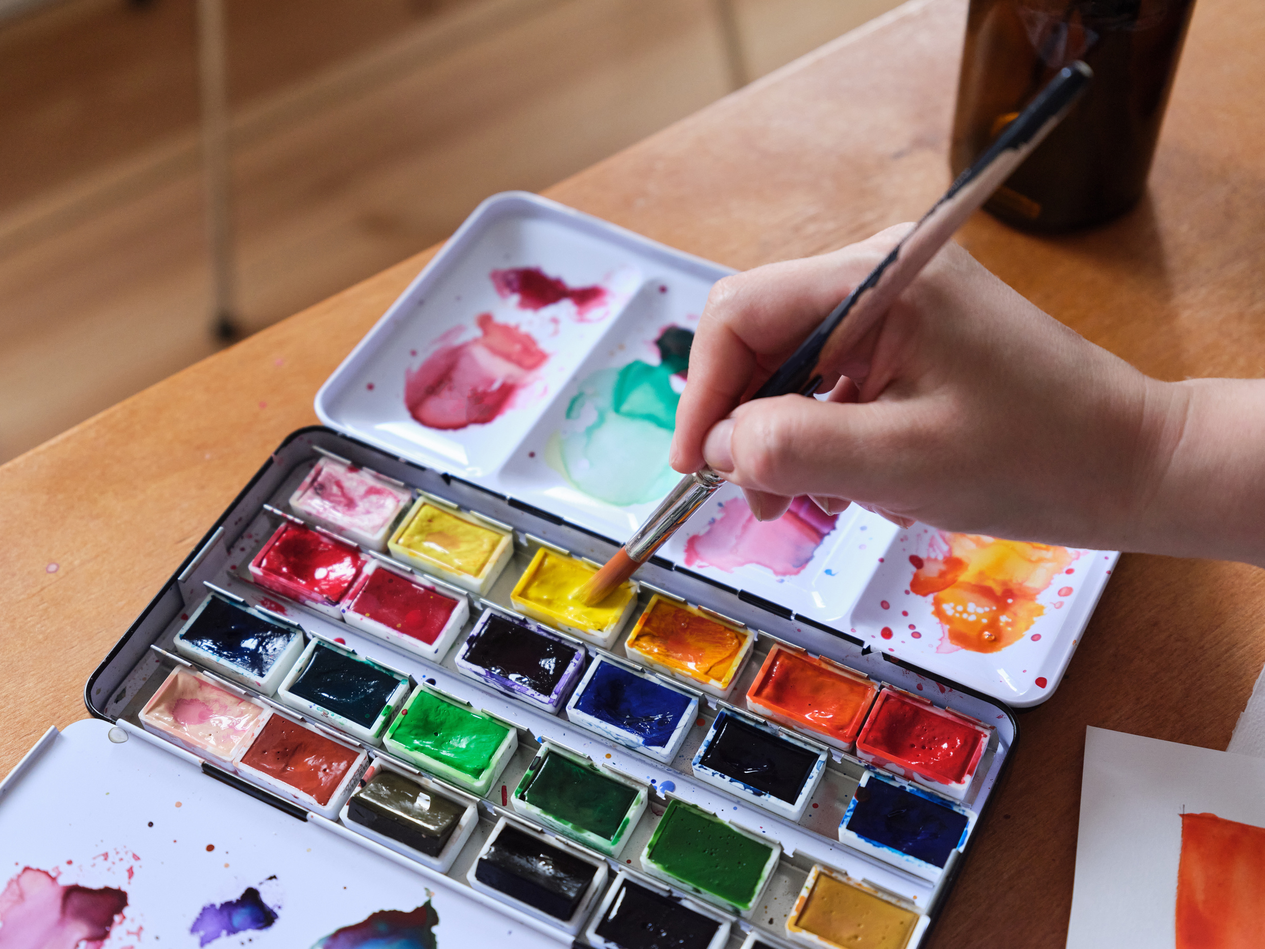
¿QUIEN FUE FRIDA KAHLO?
Frida Kahlo (1907–1954) fue una pintora mexicana mundialmente reconocida por sus autorretratos intensos, llenos de emociones, simbolismo y cultura mexicana. Su vida estuvo marcada por el dolor físico, pero también por una creatividad enorme y una personalidad súper fuerte. Hoy es un ícono del arte, del feminismo y de la identidad mexicana.

Slide 3
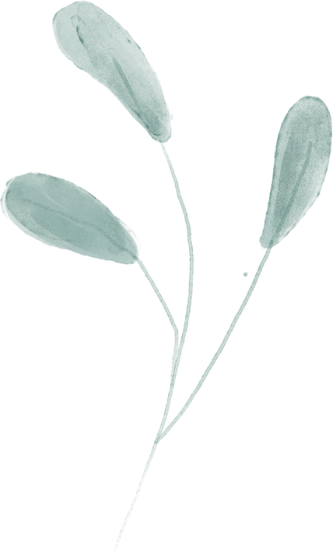
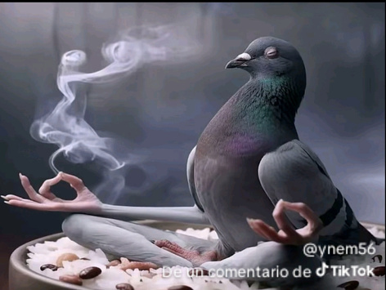
SU INFANCIA
Frida nació en la Casa Azul, en Coyoacán. De niña era muy alegre y curiosa, pero a los 6 años le dio polio, lo que le dejó la pierna derecha más delgada. Aun así, ella era bien activa: corría, jugaba fútbol, montaba bicicletas, se metía a todo sin miedo. Su familia era muy especial: su papá, Guillermo Kahlo, era fotógrafo y súper disciplinado; su mamá, Matilde, más estricta pero protectora. Creció en un ambiente donde mezclaba la cultura alemana (por su papá) y la mexicana tradicional.

Slide 4
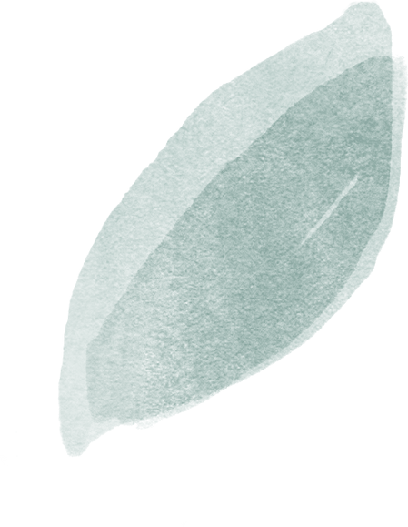

¿DONDE ESTUDIÓ?
Frida estudió en la Escuela Nacional Preparatoria, una de las mejores de México. Era una de las pocas mujeres ahí. Le encantaba aprender, era súper inteligente y formó parte de un grupo de amigos llamado Los Cachuchas, que eran bien rebeldes y críticos. Su sueño original no era ser pintora… ¡quería ser médica! Pero todo cambió por su accidente.

Slide 5
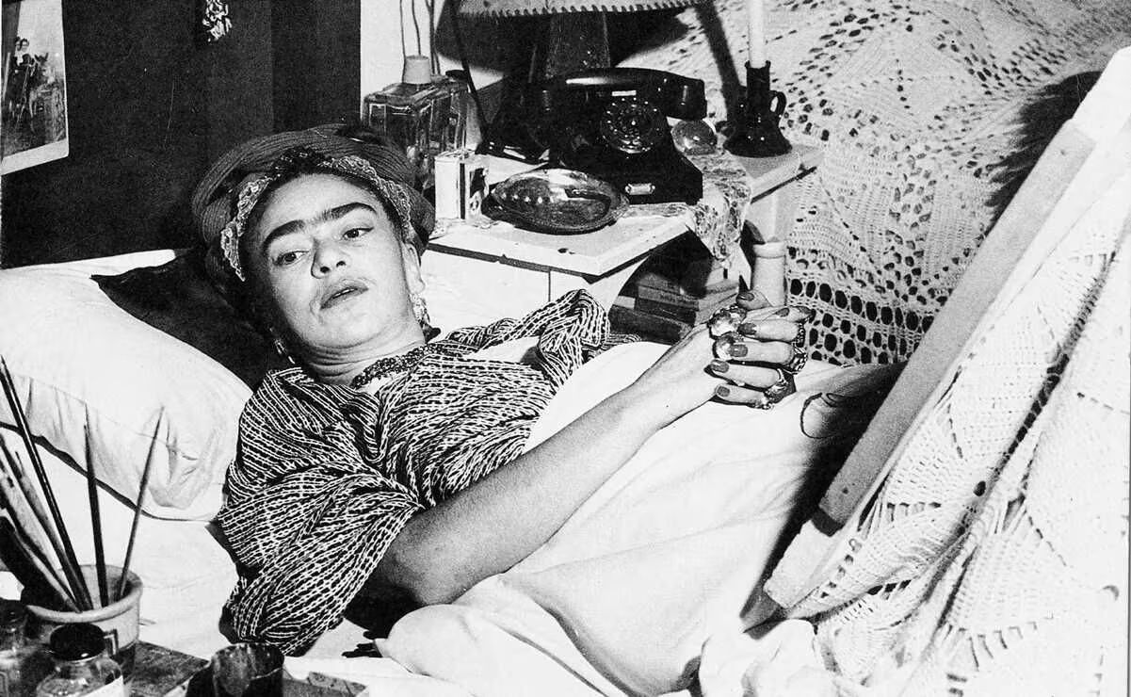

EL ACCIDENTE
A los 18 años, Frida sufrió un accidente de autobús muy grave. Tuvo fracturas en la columna, la pelvis, las costillas, la pierna… prácticamente todo. Tuvo que quedarse meses en cama.
Durante ese tiempo comenzó a pintar más seriamente, usando un caballete especial. Su dolor, sus emociones y su imaginación fueron apareciendo en sus cuadros.

Slide 6

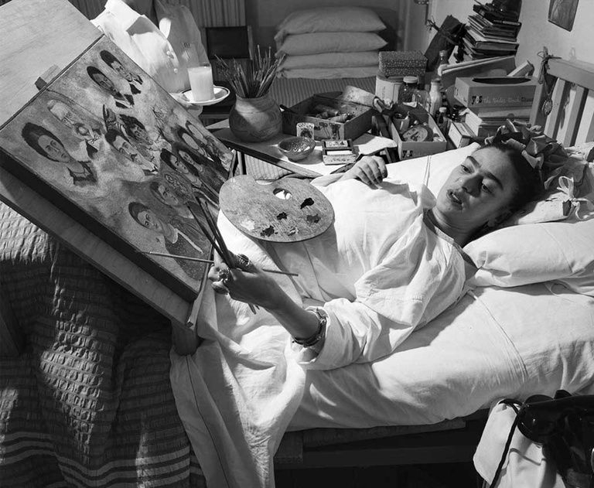



SU CARRERA COMO ARTISTA
Frida Kahlo empezó a tomarse la pintura en serio después del accidente que la dejó meses inmóvil. Al no poder salir de la cama, colocaron un espejo arriba de ella y un caballete adaptado..
Aunque mucha gente piensa que Frida fue parte del surrealismo, ella siempre lo negó. Decía: “No pinto sueños, pinto mi realidad”. Su realidad estaba llena de dolor físico, emociones intensas y una personalidad súper fuerte.
Cada pintura era como una confesión. Frida no se escondía: mostraba sus operaciones, sus pérdidas, sus tristezas, sus amores, sus inseguridades y también su orgullo por ser mexicana.
A lo largo de su vida expuso en lugares importantes. Algunos artistas y críticos la admiraron desde temprano, pero la fama grande de Frida llegó años después de su muerte.

Slide 7

SU RELACIÓN CON DIEGO RIVERA
Frida y Diego se casaron en 1929. Su relación fue súper intensa: amor profundo, muchas peleas, viajes, arte, infidelidades de ambos lados (incluso Diego estuvo con la hermana de Frida). Se separaron y volvieron a casarse. Aunque fue complicado, Diego siempre admiró profundamente su arte.

Slide 8

SUS ULTIMOS AÑOS
Frida sufrió muchas operaciones y dolores hasta el final. Aun así, siguió pintando, dando clases y exponiendo su obra. En 1953 tuvo su primera exposición individual en México, y asistió ¡en una cama!, porque su salud estaba muy mal. Murió en 1954 en la Casa Azul, el mismo lugar donde nació.

Slide 9
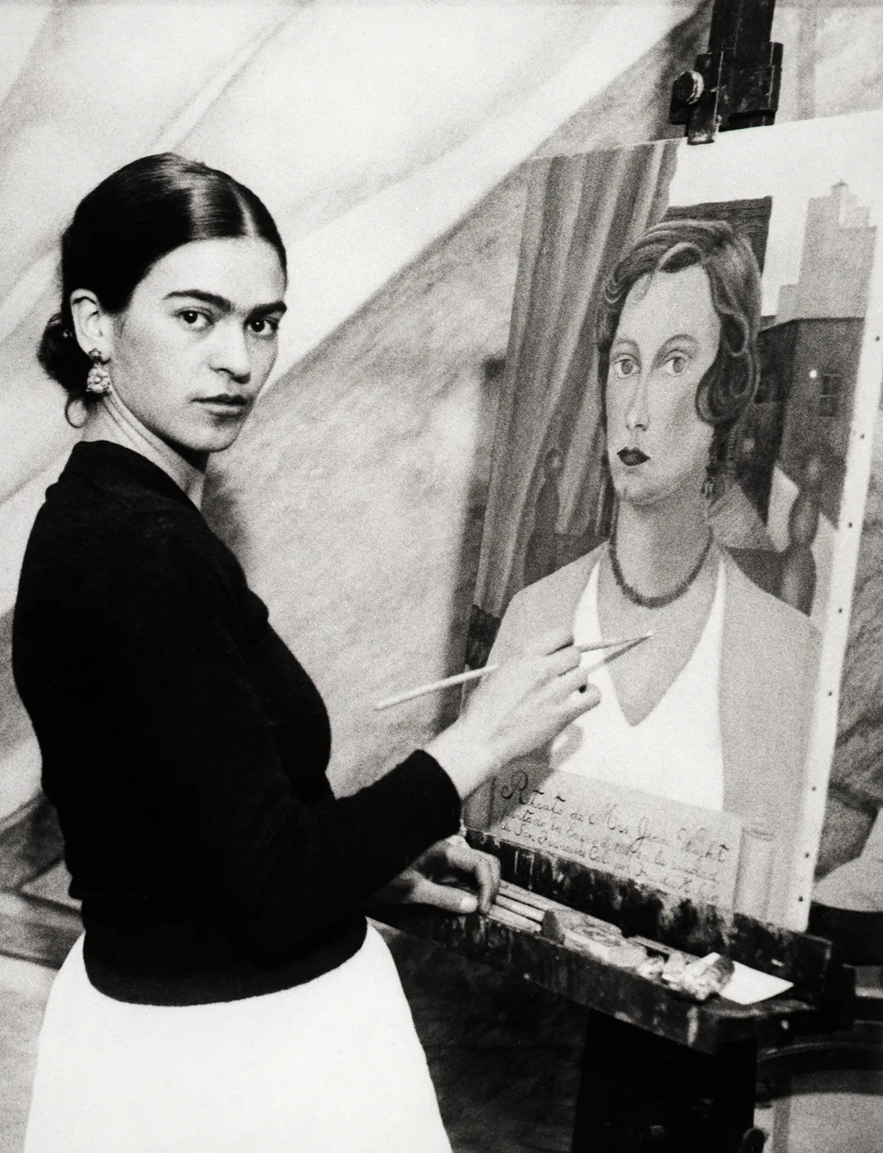

CONCLUSION
Hoy Frida Kahlo es un símbolo mundial:
✨ Ícono del arte mexicano
✨ Inspiración feminista
✨ Representación de la fuerza y la autenticidad
✨ Referencia cultural, estética y emocional
Si quieres te hago esto más resumido para tarea, o una línea del tiempo, o una conclusión para que tu trabajo quede al 100

Slide 10


GRACIAS :)

